Slide 1
해시함수 MD5
송민호
유튜브 주소: https://youtu.be/nTt99dRGnWk

Slide 2
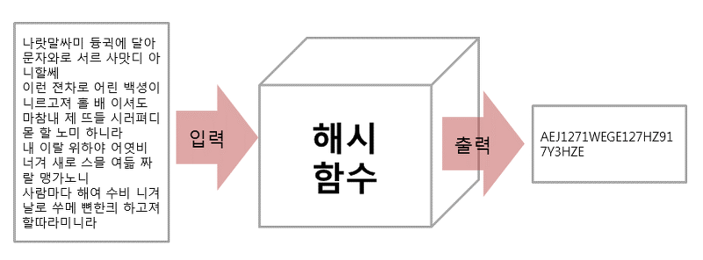
해시함수
입력 데이터를 고정된 길이의 키로 변환
데이터 암호화, 무결성 검증

Slide 3
종류
해시 함수 | 블록 크기 | 키 길이
SHA 시리즈(SHA-256) | 512 | 256
MD5 | 512 | 128
N-NASH | 128 | 128
SNEFRU | 512 | 128,256

Slide 4
MD5
128비트 암호화 해시 함수
주로 무결성 검사에 이용
패딩을 사용하여 입력 메시지를 512비트 블록으로 나눔

Slide 5
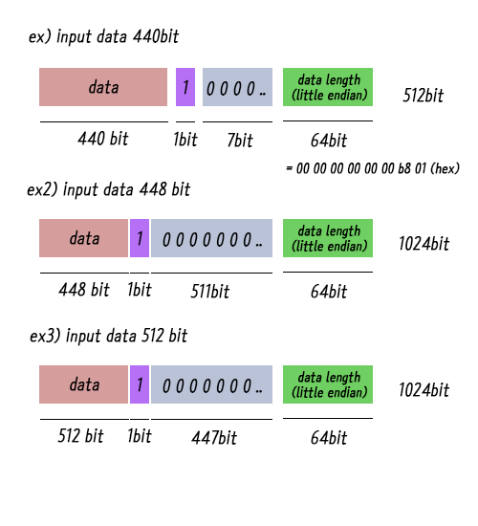
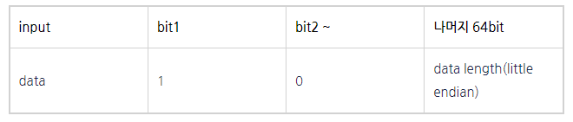
MD5
패딩

Slide 6
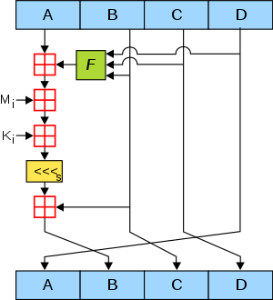
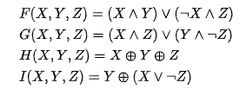
MD5
알고리즘
128비트 스테이트에 대해 동작
4라운드로 구성
각 라운드마다 다른 F함수 사용

Slide 7
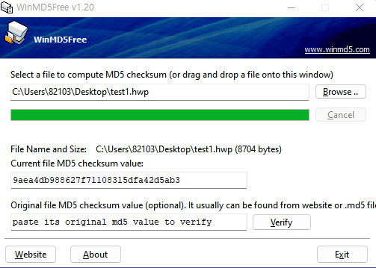
MD5
프로그램 통해 해시 확인

Slide 8
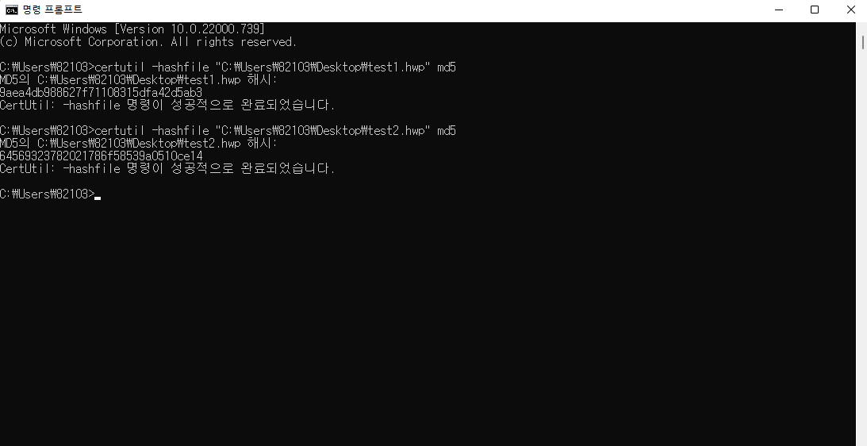
MD5
Certutil –hashfile <경로명> md5

Slide 9
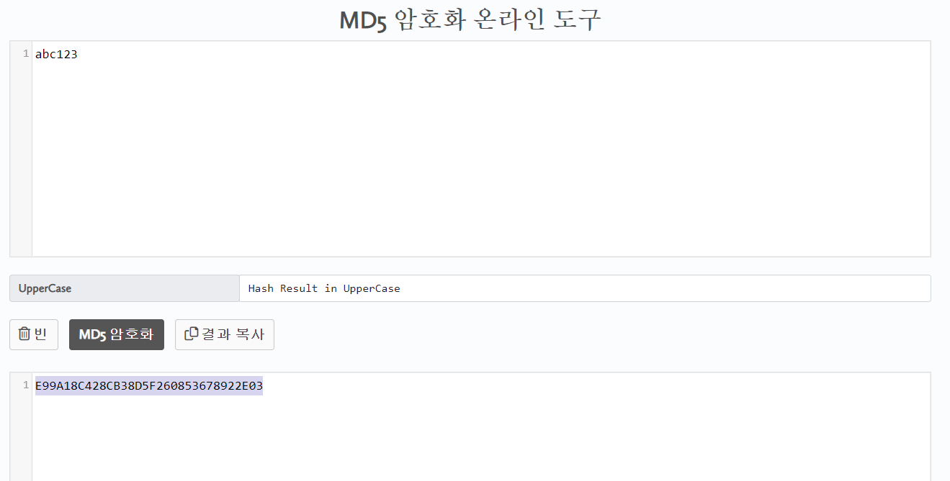
MD5
암호화

Slide 10
MD5
문제점
복호화 가능
날짜 | 취약점
1996년 | 설계상 결함이 발견. 해시 용도로 SHA-1와 같이 다른 안전한 알고리즘을 사용할 것을 권장
2004년 8월 | 알고리즘 결합(해시 충돌) 발견
2006년 3월 | 컴퓨터 한 대의 계산 능력으로 1분 내에 해시 충돌 발견
2008년 12월 | MD5의 결함을 이용한 SSL 인증서 변조 가능성 발표

Slide 11
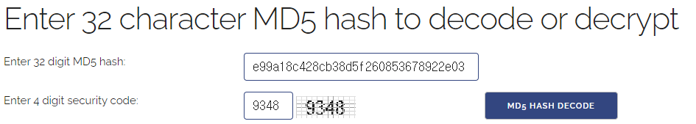
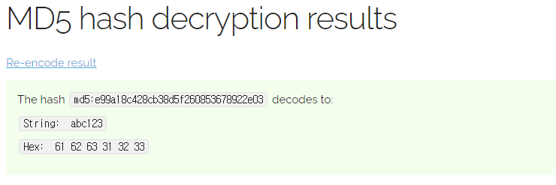
MD5
복호화

